Slide 1


Hy359: Web Programming
Βάση δεδομένων
Μαθήματος ΗΥ-359
Instructor: Michalis Mountantonakis Fall 2023/2024

Slide 2
Διάρθρωση
Εγκατάσταση
Πίνακες και JAVA Classes
Κώδικας για δημιουργία βάσης και πινάκων
Άλλες λειτουργίες
Εισαγωγή σε βάση
Ανάκτηση από βάση
Διαγραφή από βάση
Επόμενα βήματα

Slide 3
Εγκατάσταση

Slide 4
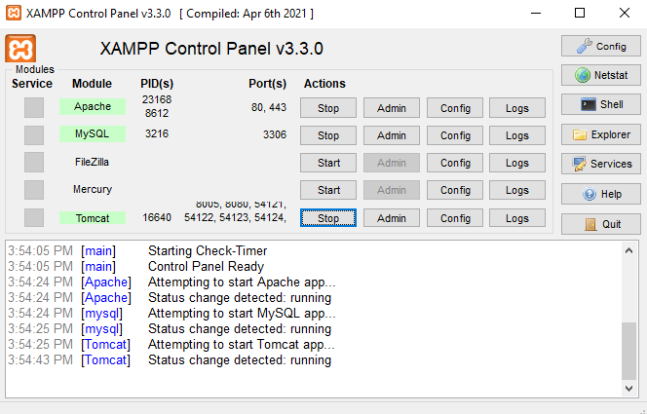
Εγκατάσταση
Αρχικά εγκαταστήσετε το XAMPP για να βλέπετε τη βάση που θα φτιάξουμε σε γραφικό περιβάλλον.
https://www.apachefriends.org/download.html
Κάντε Start σε Apache, MySQL και Tomcat
Μπορείτε να έχετε τον ίδιο tomcat και για SQL και για JAVA web applications

Slide 5
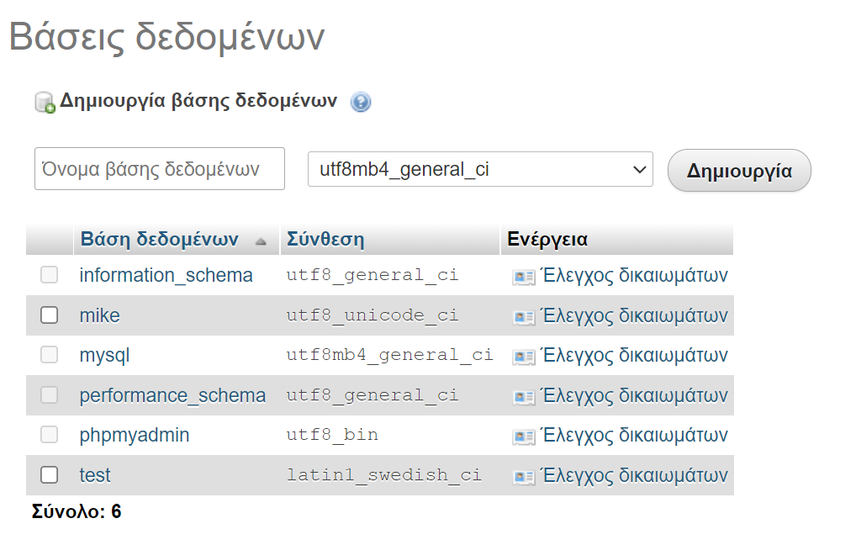
Εγκατάσταση
Έπειτα συνδέεστε στο ακόλουθο link
http://localhost/phpmyadmin/index.php?route=/server/databases
Βλέπετε τις βάσεις που υπάρχουν

Slide 6
Εγκατάσταση
Εμείς θα φτιάξουμε την βάση προγραμματιστικά μέσω JAVA κώδικα που σας δίνεται
Τρέχοντας μία main θα φτιαχτούν όλοι οι πίνακες
Ο κώδικας για να συνδεθεί στις βάσεις αυτές, χρειάζεται κάποια credentials
Τα default είναι username: root και κανένα password
Αν έχετε άλλα credentials τα αλλάζετε
Επίσης η βάση γίνεται access μέσω των ακόλουθων επιλογών
URL: "jdbc:mysql://localhost";
Port: 3306
Αν έχετε κάτι διαφορετικό το προσαρμόζετε

Slide 7
Σύνδεση με βάση μέσω JAVA
Χρησιμοποιούμε το mysql-connector-java-8.0.25. jar
Χρησιμοποιούμε τον κώδικα παρακάτω
public class DB_Connection {
private static final String url = "jdbc:mysql://localhost";
private static final String databaseName = "HY359_2023";
private static final int port = 3306;
private static final String username = "root";
private static final String password = "";
public static Connection getConnection() throws SQLException, ClassNotFoundException {
// Class.forName("com.mysql.jdbc.Driver");
return DriverManager.getConnection(url + ":" + port + "/" + databaseName, username, password);
}
public static Connection getInitialConnection() throws SQLException, ClassNotFoundException {
// Class.forName("com.mysql.jdbc.Driver");
return DriverManager.getConnection(url + ":" + port, username, password);
}
}
Για κάθε επόμενη φορά
Μόνο την 1^{η} φορά πριν φτιαχτεί η βάση

Slide 8
Κώδικας
Υπάρχει μία κλάση για να περιγράφει ένα record κάθε διαφορετικού πίνακα
Υπάρχει μία κλάση για λειτουργίες κάθε πίνακα σε SQL
Έχει συνάρτηση για δημιουργία table
Έχει συνάρτηση για INSERT στοιχείου
Έχει συνάρτηση για UPDATE στοιχείου
Έχει συνάρτηση για DELETE στοιχείου
Έχει συνάρτηση που μετατρέπει ένα JSON σε στιγμιότυπο κλάσης, το οποίο μπορείτε να ανεβάσετε έπειτα στη βάση
Για να αυτοματοποιήσετε τη διαδικασία Client → Server → Database
Έχει συναρτήσεις που ανακτούν ένα record από τη βάση, πχ ένα χρήστη, και το μετατρέπουν σε json
Για να αυτοματοποιήσετε τη διαδικασία Database → Server → Client
Για να αυτοματοποιήσετε όλη τη διαδικασία θα πρέπει στις φόρμες σας να έχετε ακριβώς τα ίδια ονόματα!!!
πχ για το τηλέφωνο
html: <form name=’telephone’>
Java: String telephone
SQL: telephone
Για τη JAVA και την SQL είναι έτοιμα!

Slide 9
Πίνακες και JAVA Classes

Slide 10
Πίνακες
Η βάση δεδομένων του μαθήματος περιέχει 6 πίνακες
Άσκηση 3 και project
Pet owners (Ιδιοκτήτες κατοικιδίων)
Pet keepers (Άτομα που φιλοξενούν)
Pets (κατοικίδια)
Μόνο project
bookings (κρατήσεις)
messages (μηνύματα)
reviews (Κριτικές)

Slide 11
Κλάση PetOwner και συνάρτηση για δημιουργία Table
public class PetOwner {
int owner_id;
String username,
email, password,
firstname,lastname,birthdate;
String gender,job;
String country,city,address;
Double lat,lon;
String telephone;
String personalpage;
public void createPetOwnersTable() throws SQLException, ClassNotFoundException {
Connection con = DB_Connection.getConnection();
Statement stmt = con.createStatement();
String query = "CREATE TABLE petowners "
+ "(owner_id INTEGER not NULL AUTO_INCREMENT, "
+ " username VARCHAR(30) not null unique,"
+ " email VARCHAR(50) not null unique, "
+ " password VARCHAR(32) not null,"
+ " firstname VARCHAR(30) not null,"
+ " lastname VARCHAR(30) not null,"
+ " birthdate DATE not null,"
+ " gender VARCHAR (7) not null,"
+ " country VARCHAR(30) not null,"
+ " city VARCHAR(50) not null,"
+ " address VARCHAR(50) not null,"
+ " personalpage VARCHAR(200) not null,"
+ " job VARCHAR(200) not null,"
+ " telephone VARCHAR(14),"
+ " lat DOUBLE,"
+ " lon DOUBLE,"
+ " PRIMARY KEY (owner_id))";
}

Slide 12
Επεξήγηση πίνακα Pet Owners
Πεδίο | Τιμές | Περιγραφή
owner_id | PRIMARY KEY. Αυτόματες μοναδικές τιμές integer, ξεκινώντας από την τιμή 1 | Το μοναδικό ID του pet owner
username | Μοναδική τιμή VARCHAR (μέχρι 30 χαρακτήρες). Δεν μπορεί να είναι κενό. | Το username του pet owner
email | Μοναδική τιμή VARCHAR (μέχρι 50 χαρακτήρες). Δεν μπορεί να είναι κενό. | Το email του pet owner
password | Τιμή VARCHAR (μέχρι 32 χαρακτήρες). Δεν μπορεί να είναι κενό. | Το password του pet owner
firstname | Τιμή VARCHAR (μέχρι 30 χαρακτήρες). Δεν μπορεί να είναι κενό. | Το όνομα του pet owner
lastname | Τιμή VARCHAR (μέχρι 30 χαρακτήρες). Δεν μπορεί να είναι κενό. | Το επώνυμο του pet owner
birthdate | Τιμή DATE. Δεν μπορεί να είναι κενό. | Ημερομηνία γέννησης του pet owner
gender | Τιμή VARCHAR (μέχρι 7 χαρακτήρες). Δεν μπορεί να είναι κενό. | Το φύλο του pet owner
country | Τιμή VARCHAR (μέχρι 30 χαρακτήρες). Δεν μπορεί να είναι κενό. | Η χώρα του pet owner
city | Τιμή VARCHAR (μέχρι 30 χαρακτήρες). Δεν μπορεί να είναι κενό. | Πόλη του pet owner
address | Τιμή VARCHAR (μέχρι 150 χαρακτήρες). Δεν μπορεί να είναι κενό. | Η διεύθυνση του pet owner
personalpage | Τιμή VARCHAR (μέχρι 200 χαρακτήρες). | Σελίδα του pet owner
job | Τιμή VARCHAR (μέχρι 100 χαρακτήρες). Το επάγγελμα | Επάγγελμα του pet owner
telephone | Τιμή VARCHAR (μέχρι 14 χαρακτήρες). | Το τηλέφωνο του χρήστη
lat | Τιμή DOUBLE | Η τιμή latitude της διεύθυνσης του χρήστη
lon | Τιμή DOUBLE | Η τιμή longitude της διεύθυνσης του χρήστη

Slide 13
Κλάση Pet Keeper και συνάρτηση για δημιουργία Table
public class PetKeeper {
int keeper_id;
String username,
email,password,firstname,lastname,birthdate;
String gender,job;
String country,city,address;
Double lat,lon;
String telephone;
String personalpage;
String property,propertydescription;
String catkeeper,dogkeeper;
int catprice, dogprice;;
public void createPetKeepersTable() throws SQLException, ClassNotFoundException {
Connection con = DB_Connection.getConnection();
Statement stmt = con.createStatement();
String query = "CREATE TABLE petkeepers "
+ "(keeper_id INTEGER not NULL AUTO_INCREMENT, "
+ " username VARCHAR(30) not null unique,"
+ " email VARCHAR(50) not null unique, "
+ " password VARCHAR(32) not null,"
+ " firstname VARCHAR(30) not null,"
+ " lastname VARCHAR(30) not null,"
+ " birthdate DATE not null,"
+ " gender VARCHAR (7) not null,"
+ " country VARCHAR(30) not null,"
+ " city VARCHAR(50) not null,"
+ " address VARCHAR(50) not null,"
+ " personalpage VARCHAR(200) not null,"
+ " job VARCHAR(200) not null,"
+ " telephone VARCHAR(14),"
+ " lat DOUBLE,"
+ " lon DOUBLE,"
+ " property VARCHAR(10) not null,"
+ " propertydescription VARCHAR(200),"
+ " catkeeper VARCHAR(10) not null,"
+ " dogkeeper VARCHAR(10) not null,"
+ " catprice INTEGER,"
+ " dogprice INTEGER,"
+ " PRIMARY KEY (keeper_id))";
stmt.execute(query);
stmt.close();
}

Slide 14
Επεξήγηση πίνακα pet keepers
Πεδίο | Τιμές | Περιγραφή
keeper_id | PRIMARY KEY. Αυτόματες μοναδικές τιμές integer, ξεκινώντας από την τιμή 1 | Το μοναδικό ID του pet keeper
username | Μοναδική τιμή VARCHAR (μέχρι 30 χαρακτήρες). Δεν μπορεί να είναι κενό. | Το username του pet keeper
email | Μοναδική τιμή VARCHAR (μέχρι 40 χαρακτήρες). Δεν μπορεί να είναι κενό. | Το email του pet keeper
password | Τιμή VARCHAR (μέχρι 32 χαρακτήρες). Δεν μπορεί να είναι κενό. | Το password του pet keeper
firstname | Τιμή VARCHAR (μέχρι 20 χαρακτήρες). Δεν μπορεί να είναι κενό. | Το όνομα του pet keeper
lastname | Τιμή VARCHAR (μέχρι 30 χαρακτήρες). Δεν μπορεί να είναι κενό. | Το επώνυμο του pet keeper
birthdate | Τιμή DATE. Δεν μπορεί να είναι κενό. | Ημερομηνία γέννησης του pet keeper
gender | Τιμή VARCHAR (μέχρι 7 χαρακτήρες). Δεν μπορεί να είναι κενό. | Το φύλο του pet keeper
country | Τιμή VARCHAR (μέχρι 30 χαρακτήρες). Δεν μπορεί να είναι κενό. | Η χώρα του pet keeper
city | Τιμή VARCHAR (μέχρι 30 χαρακτήρες). Δεν μπορεί να είναι κενό. | Πόλη του pet keeper
address | Τιμή VARCHAR (μέχρι 150 χαρακτήρες). Δεν μπορεί να είναι κενό. | Η διεύθυνση του pet keeper
personalpage | Τιμή VARCHAR (μέχρι 200 χαρακτήρες). | Σελίδα του pet keeper
job | Τιμή VARCHAR (μέχρι 30 χαρακτήρες). Το επάγγελμα | Επάγγελμα του pet keeper
telephone | Τιμή VARCHAR (μέχρι 14 χαρακτήρες). | Το τηλέφωνο του keeper
lat | Τιμή DOUBLE | Η τιμή latitude της διεύθυνσης του keeper
lon | Τιμή DOUBLE | Η τιμή longitude της διεύθυνσης του keeper
personalpage | Τιμή VARCHAR (μέχρι 200 χαρακτήρες). | Σελίδα του pet keeper
property | Τιμή VARCHAR (μέχρι 10 χαρακτήρες). Indoor/Outdoor/Both | Αν γίνεται η φιλοξενία εσωτερικά, εξωτερικά ή και τα 2
propertyDescription | Τιμή VARCHAR (μέχρι 300 χαρακτήρες). | Πληροφορίες για το χώρο φιλοξενίας
catkeeper | Τιμή VARCHAR (μέχρι 5 χαρακτήρες)/ true ή false | Αν φιλοξενεί γάτα
dogkeeper | Τιμή VARCHAR (μέχρι 5 χαρακτήρες)/ true ή false | Αν φιλοξενεί σκύλο
catprice | Τιμή Integer | Τιμή για φιλοξενία γάτας ανα βράδυ
dogprice | Τιμή Integer | Τιμή για φιλοξενία σκύλου ανα βράδυ

Slide 15
Κλάση Pet και συνάρτηση για δημιουργία Table
public class Pet {
int pet_id, owner_id;
String type, breed, gender, name;
…
}
public void createPetsTable() throws SQLException, ClassNotFoundException {
Connection con = DB_Connection.getConnection();
Statement stmt = con.createStatement();
String sql = "CREATE TABLE pets "
+ "(pet_id VARCHAR(10) not NULL unique, "
+ "owner_id INTEGER not null,"
+ "name VARCHAR(30) not null,"
+ "type VARCHAR(3) not null, "
+ "breed VARCHAR(30) not null, "
+ "gender VARCHAR(7) not null, "
+ "birthyear INTEGER not null , "
+ "weight DOUBLE not null , "
+ "description VARCHAR (500), "
+ "photo VARCHAR (300), "
+ "FOREIGN KEY (owner_id) REFERENCES petowners(owner_id), "
+ "PRIMARY KEY (pet_id ))";
stmt.execute(sql);
stmt.close();
con.close();
}

Slide 16
Επεξήγηση πίνακα pets
Πεδίο | Τιμές | Περιγραφή | Συσχέτιση με άλλους πίνακες (SOS)
pet_id | PRIMARY KEY. τιμή VARCHAR ( 10 χαρακτήρες). Δεν μπορεί να είναι κενό. | Το id του κατοικιδίου
owner_id | Τιμή INTEGER. Δεν μπορεί να είναι κενό | Το id του ιδιοκτήτη | FOREIGN KEY Πρέπει να υπάρχει στον πίνακα pet owners
name | τιμή VARCHAR (μέχρι 30 χαρακτήρες). | Όνομα κατοικιδίου
type | τιμή VARCHAR (μέχρι 3 χαρακτήρες). Dog or Cat | Το είδος του κατοικιδίου
breed | τιμή VARCHAR (μέχρι 30 χαρακτήρες). | Η ράτσα του κατοικιδίου
gender | τιμή VARCHAR (μέχρι 7 χαρακτήρες). Male or female | Φύλο του κατοικιδίου
birthyear | Τιμή INTEGER. | Έτος γέννησης του κατοικιδίου
weight | Τιμή Double. | Βάρος κατοικιδίου
description | τιμή VARCHAR (μέχρι 500 χαρακτήρες). | Προαιρετικό, Έξτρα Περιγραφή κατοικίδιου, πχ φαγητό, ιατρική φροντίδα
photo | τιμή VARCHAR (μέχρι 300 χαρακτήρες). | προαιρετικό, URL με φώτο του ζώου

Slide 17
Κλάση Booking και συνάρτηση για δημιουργία Table
public class Booking {
int borrowing_id,
owner_id,pet_id,keeper_id;
String fromDate,toDate,status;
int price;
public void createBookingTable() throws SQLException, ClassNotFoundException {
Connection con = DB_Connection.getConnection();
Statement stmt = con.createStatement();
String sql = "CREATE TABLE bookings "
+ "(booking_id INTEGER not NULL AUTO_INCREMENT, "
+ " owner_id INTEGER not NULL, "
+ " pet_id VARCHAR(10) not NULL, "
+ " keeper_id INTEGER not NULL, "
+ " fromdate DATE not NULL, "
+ " todate DATE not NULL, "
+ " status VARCHAR(15) not NULL, "
+ " price INTEGER not NULL, "
+ "FOREIGN KEY (owner_id) REFERENCES petowners(owner_id), "
+ "FOREIGN KEY (pet_id) REFERENCES pets(pet_id), "
+ "FOREIGN KEY (keeper_id) REFERENCES petkeepers(keeper_id), "
+ " PRIMARY KEY (booking_id))";
stmt.execute(sql);
stmt.close();
con.close();
}

Slide 18
Επεξήγηση πίνακα bookings
Πεδίο | Τιμές | Περιγραφή | Συσχέτιση με άλλους πίνακες (SOS)
booking_id | PRIMARY KEY. Αυτόματες μοναδικές τιμές integer, ξεκινώντας από την τιμή 1 | Μοναδική τιμή κράτησης
οwner_id | Τιμή INTEGER. Δεν μπορεί να είναι κενό. | Μοναδική τιμή pet owner. Υπενθυμίζουμε ότι για λόγους απλότητας θεωρούμε πως ο κάθε χρήστης έχει ένα κατοικίδιο | FOREIGN KEY Πρέπει να υπάρχει στον πίνακα pet owners
pet_id | Τιμή INTEGER. Δεν μπορεί να είναι κενό. | Μοναδική τιμή pet. Υπενθυμίζουμε ότι για λόγους απλότητας θεωρούμε πως ο κάθε χρήστης έχει ένα κατοικίδιο | FOREIGN KEY Πρέπει να υπάρχει στον πίνακα pets
keeper_id | Τιμή INTEGER. Δεν μπορεί να είναι κενό | Μοναδική τιμή pet keeper | FOREIGN KEY Πρέπει να υπάρχει στον πίνακα pet keepers
fromDate | Τιμή DATE. Δεν μπορεί να είναι κενό. | Ημερομηνία έναρξης φιλοξενίας
toDate | Τιμή DATE. Δεν μπορεί να είναι κενό. | Ημερομηνία λήξης φιλοξενίας
status | Τιμή VARCHAR (μέχρι 15 χαρακτήρες). Δεν μπορεί να είναι κενό. requested/accepted/rejected/finished | Η κατάσταση της φιλοξενίας
price | Τιμή INTEGER. Δεν μπορεί να είναι κενό. | Συνολικό Κόστος φιλοξενίας

Slide 19
Κλάση Review και συνάρτηση για δημιουργία Table
public class Review {
int review_id,owner_id,keeper_id;
String reviewText,reviewScore;
public void createReviewsTable() throws SQLException, ClassNotFoundException {
Connection con = DB_Connection.getConnection();
Statement stmt = con.createStatement();
String sql = "CREATE TABLE reviews "
+ "(review_id INTEGER not NULL AUTO_INCREMENT, "
+ "owner_id INTEGER not null,"
+ "keeper_id INTEGER not null,"
+ "reviewText VARCHAR(2000) not null,"
+ "reviewScore INTEGER not null,"
+ "FOREIGN KEY (owner_id) REFERENCES petowners(owner_id), "
+ "FOREIGN KEY (keeper_id) REFERENCES petkeepers(keeper_id), "
+ "PRIMARY KEY ( review_id ))"; stmt.execute(sql);
stmt.close();
con.close();
}

Slide 20
Επεξήγηση πίνακα Review
Πεδίο | Τιμές | Περιγραφή | Συσχέτιση με άλλους πίνακες (SOS)
review_id | PRIMARY KEY. Αυτόματες μοναδικές τιμές integer, ξεκινώντας από την τιμή 1 | Μοναδική τιμή review
owner_id | Τιμή INTEGER. Δεν μπορεί να είναι κενό. | Μοναδική τιμή owner | FOREIGN KEY Πρέπει να υπάρχει στον πίνακα pet owners
keeper_id | Τιμή INTEGER. Δεν μπορεί να είναι κενό | Μοναδική τιμή keeper | FOREIGN KEY Πρέπει να υπάρχει στον πίνακα pet keepers
reviewText | Τιμή VARCHAR (μέχρι 2000 χαρακτήρες). Δεν μπορεί να είναι κενό. | Κείμενο για review
reviewScore | Τιμή INTEGER. Δεν μπορεί να είναι κενό. | Score για review 1 έως 5

Slide 21
Κλάση Message και συνάρτηση για δημιουργία Table
public void createMessageTable() throws SQLException, ClassNotFoundException {
Connection con = DB_Connection.getConnection();
Statement stmt = con.createStatement();
String sql = "CREATE TABLE messages "
+ "(message_id INTEGER not NULL AUTO_INCREMENT, "
+ "booking_id INTEGER not NULL, "
+ "message VARCHAR(500) not NULL, "
+ "sender VARCHAR(500) not NULL, "
+ "datetime DATETIME not null,"
+ "FOREIGN KEY (booking_id) REFERENCES bookings(booking_id), "
+ "PRIMARY KEY ( message_id ))";
; stmt.execute(sql);
stmt.close();
con.close();
}
public class Message {
int message_id, booking_id;
String message,datetime,sender;

Slide 22
Επεξήγηση πίνακα message
Πεδίο | Τιμές | Περιγραφή | Συσχέτιση με άλλους πίνακες (SOS)
message_id | PRIMARY KEY. Αυτόματες μοναδικές τιμές integer, ξεκινώντας από την τιμή 1 | Μοναδική τιμή
message | Τιμή VARCHAR (300 χαρακτήρες). Δεν μπορεί να είναι κενό.
booking_id | Integer | Μοναδική τιμή booking | FOREIGN KEY Πρέπει να υπάρχει στον πίνακα bookings
sender | Τιμή VARCHAR (10 χαρακτήρες) | owner or keeper
datetime | Τιμή DATETIME. Δεν μπορεί να είναι κενό. | Μέρα/ Ώρα μηνύματος

Slide 23
Κώδικας για δημιουργία Βάσης και κενών tables
public void initDatabase() throws SQLException, ClassNotFoundException {
Connection conn = getInitialConnection();
Statement stmt = conn.createStatement();
stmt.execute("CREATE DATABASE HY359_2023");
stmt.close();
conn.close();
}
public void initTables() throws SQLException, ClassNotFoundException {
EditPetOwnersTable eut = new EditPetOwnersTable();
eut.createPetOwnersTable();
EditPetKeepersTable editkeepers = new EditPetKeepersTable();
editkeepers.createPetKeepersTable();
EditPetsTable editpets = new EditPetsTable();
editpets.createPetsTable();
EditBookingsTable editBookings = new EditBookingsTable();
editBookings.createBookingTable();
EditReviewsTable editRevs = new EditReviewsTable();
editRevs.createReviewTable();
EditMessagesTable editMsgs = new EditMessagesTable();
editMsgs.createMessageTable();
}
Notes:
,

Slide 24
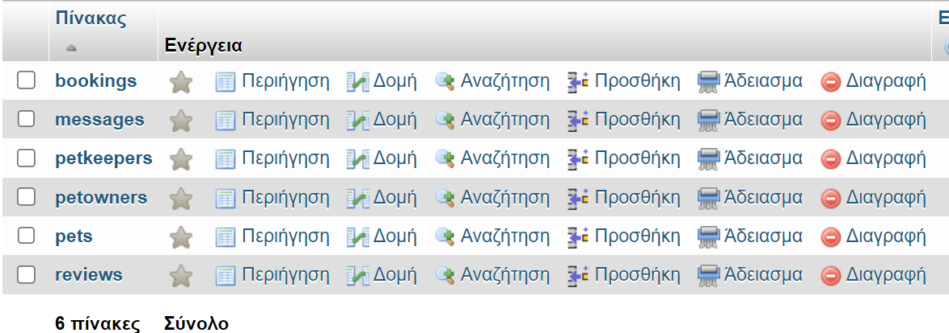
Αποτέλεσμα

Slide 25
Εισαγωγή στοιχείων στη βάση

Slide 26
Πίνακας pet owners
Η είσοδος είναι ένα JSON αρχείο με τα ίδια ονόματα
Εσείς θα το φτιάχνετε μέσω AJAX+JS
static String petOwnerJSON = "{\"username\":\"mountanton\",\"email\":\"mike@csd.uoc.gr\",\"password\":\"ab$12345\"," "\"firstname\":\"Michalis\",\"lastname\":\"Mountanton\",\"birthdate\":\"1992-06-03\",\"gender\":\"Male\",“ "\"country\":\"Greece\",\"city\":\"Heraklion\",\"address\":\"CSD Voutes\",\"lat\":\"35.3053121\","
+ "\"lon\":\"25.0722869\",\"telephone\":\"1234567890\","
+ "\"job\":\"Researcher\","
+ "\"personalpage\":\"www.mountanton.gr\"}";
EditPetOwnersTable eut = new EditPetOwnersTable();
eut.addPetOwnerFromJSON(Resources.petOwnerJSON);

Slide 27
Μετατροπή σε json
Αρχικά μετατρέπουμε το json σε στιγμιότυπο κλάσης
PetOwner
public void addPetOwnerFromJSON(String json) throws ClassNotFoundException{
PetOwner user=jsonToPetOwner(json);
addNewPetOwner(user);
}
public PetOwner jsonToPetOwner(String json){
Gson gson = new Gson();
PetOwner user = gson.fromJson(json, PetOwner.class);
return user;
}

Slide 28
Εισαγωγή σε βάση petowners
public void addNewPetOwner(PetOwner user) throws ClassNotFoundException {
try {
Connection con = DB_Connection.getConnection();
Statement stmt = con.createStatement();
String insertQuery = "INSERT INTO "
+ " petowners (username,email,password,firstname,lastname,birthdate,gender,country,city,address,personalpage,"
+ "job,telephone,lat,lon)"
+ " VALUES ("
+ "'" + user.getUsername() + "',"
+ "'" + user.getEmail() + "',"
+ "'" + user.getPassword() + "',"
+ "'" + user.getFirstname() + "',"
+ "'" + user.getLastname() + "',"
+ "'" + user.getBirthdate() + "',"
+ "'" + user.getGender() + "',"
+ "'" + user.getCountry() + "',"
+ "'" + user.getCity() + "',"
+ "'" + user.getAddress() + "',"
+ "'" + user.getPersonalpage() + "',"
+ "'" + user.getJob() + "',"
+ "'" + user.getTelephone() + "',"
+ "'" + user.getLat() + "',"
+ "'" + user.getLon() + "'"
+ ")";
//stmt.execute(table);
System.out.println(insertQuery);
stmt.executeUpdate(insertQuery);
System.out.println("# The pet owner was successfully added in the database.");
stmt.close();
}
Το ID εισάγεται αυτόματα!!!

Slide 29
Άλλοι πίνακες
Η λογική στους υπόλοιπους πίνακες είναι ακριβώς η ίδια!
Υπάρχει κώδικας για όλους αυτούς τους πίνακες

Slide 30
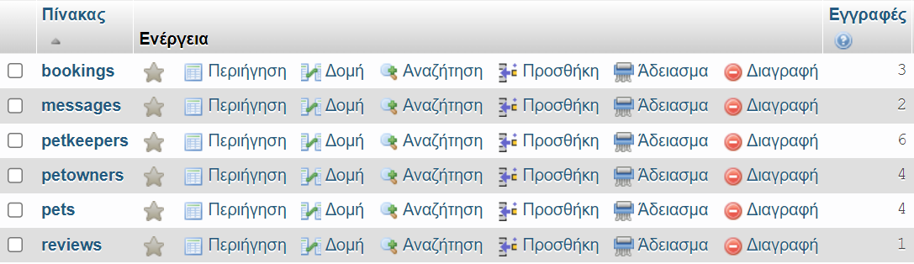
Παράδειγμα πινάκων
Οι πίνακες που φτιάχνονται από τη main που υπάρχει στον κώδικα
Περιέχουν στοιχεία σε όλους τους πίνακες για αρχή

Slide 31
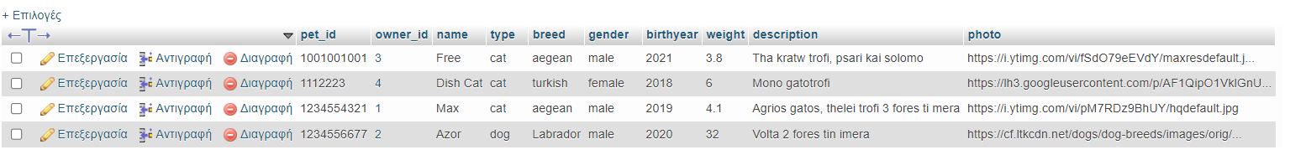
Παράδειγμα πινάκων - Pets

Slide 32
Εξαγωγή στοιχείων στη βάση

Slide 33
SQL – Ανάκτηση δεδομένων
Για να πάρουμε όλα τα στοιχεία από τον πίνακα μίας βάση
SELECT * FROM pet_petowners;
Για να πάρουμε χρήστη με συγκεκριμένο username
SELECT * FROM petowners where username=‘mountanton’
Για να πάρουμε συγκεκριμένα χαρακτηριστικά χρήστη
SELECT address, job FROM petowners where username=‘mountanton’
Αν θέλουμε να έχουμε AND συνθήκη
SELECT * FROM petowners where username=‘mountanton’ AND password=“123456”
Πχ αν δεν επιστρέψει αποτελέσματα, ο χρήστης δεν υπάρχει.

Slide 34
SQL – Ανάκτηση δεδομένων
Αν θέλουμε να έχουμε OR συνθήκη
SELECT * FROM petowners where WHERE city=‘Heraklion' OR City=‘Rethymno’;
Αν θέλουμε να μετρήσουμε, πχ χρήστες
SELECT COUNT(username) FROM petowners;
Αν θέλουμε μοναδικές τιμές
SELECT DISTINCT country FROM petowners;
Αν θέλουμε να πάρουμε χρήστες μέσω range
SELECT username FROM petowners where owner_id>=1 and owner_id<=3;
Πχ id από 1 έως 3

Slide 35
Παράδειγμα πινάκων - petowners
Για να πάρουμε στοιχεία από τη βάση
public PetOwner databaseToPetOwner(String username, String password) throws SQLException, ClassNotFoundException{
Connection con = DB_Connection.getConnection();
Statement stmt = con.createStatement();
ResultSet rs;
try {
rs = stmt.executeQuery("SELECT * FROM petowners WHERE username = '" + username + "' AND password='"+password+"'");
rs.next();
String json=DB_Connection.getResultsToJSON(rs);
Gson gson = new Gson();
PetOwner user = gson.fromJson(json, PetOwner.class);
return user;
} catch (Exception e) {
System.err.println("Got an exception! ");
System.err.println(e.getMessage());
}
return null;
}
Προσοχή, εδώ έχουμε μόνο ένα αποτέλεσμα

Slide 36
Παράδειγμα πινάκων - Πολλά αποτελέσματα – Pet Keepers
Για να πάρουμε πολλά στοιχεία από τη βάση
public ArrayList<PetKeeper> getKeepers(String type) throws SQLException, ClassNotFoundException {
Connection con = DB_Connection.getConnection();
Statement stmt = con.createStatement();
ArrayList<PetKeeper> keepers = new ArrayList<PetKeeper>();
ResultSet rs = null;
try {
if("catkeeper".equals(type))
rs = stmt.executeQuery("SELECT * FROM petkeepers WHERE catkeeper= '" + "true" + "'");
else if ("dogkeeper".equals(type))
rs = stmt.executeQuery("SELECT * FROM petkeepers WHERE dogkeeper= '" + "true" + "'");
while (rs.next()) {
String json = DB_Connection.getResultsToJSON(rs);
Gson gson = new Gson();
PetKeeper keeper = gson.fromJson(json, PetKeeper.class);
keepers.add(keeper);
}
return keepers;
} catch (Exception e) {
System.err.println("Got an exception! ");
System.err.println(e.getMessage());
}
return null;
}
Προσοχή, εδώ έχουμε πολλά αποτελέσματα

Slide 37
Update και Delete
στη βάση

Slide 38
SQL – Update και Delete
Update πεδίου
UPDATE petowners SET job=“tennis player” WHERE username =‘mountanton’
Delete πεδίου
Delete FROM pets WHERE pet_id=1112223334;

Slide 39
Παράδειγμα Update
public void updatePetOwner(String username,String personalpage) throws SQLException, ClassNotFoundException{
Connection con = DB_Connection.getConnection();
Statement stmt = con.createStatement();
String update="UPDATE petowners SET personalpage='"+personalpage+"' WHERE username = '"+username+"'";
stmt.executeUpdate(update);
}

Slide 40
Παράδειγμα Delete
public void deletePet(String id) throws SQLException, ClassNotFoundException {
Connection con = DB_Connection.getConnection();
Statement stmt = con.createStatement();
String deleteQuery = "DELETE FROM pets WHERE pet_id='" + id + "'";
stmt.executeUpdate(deleteQuery);
stmt.close();
con.close();
}

Slide 41
Κώδικας και επόμενα βήματα

Slide 42
Servlet
Τρέξτε το servlet στην κλάση InitDatabase, η οποία
Αρχικοποιεί τη βάση και τα tables πατώντας το κουμπί initialize database
Βάζει κάποια στοιχεία στα tables
Τυπώνει κάποια records στο output του IDE
Έχει σε σχόλια κάποια updates και delete αν θέλετε να εξασκηθείτε
Κάνει αν θέλετε delete όλη τη database

Slide 43
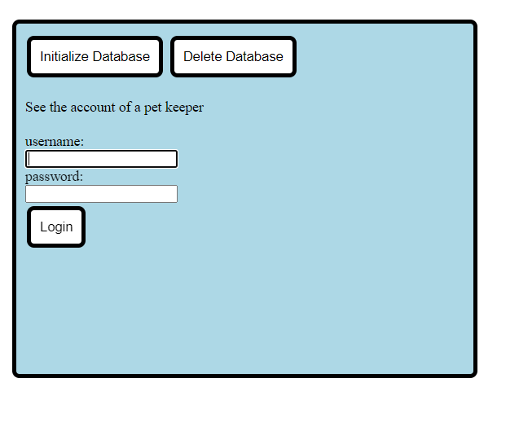
Servlet - Screenshots

Slide 44
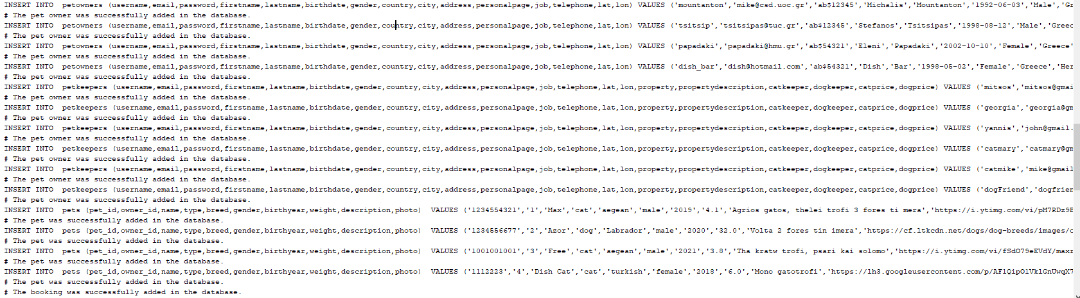
Servlet - Screenshots
TOMCAT LOG IN IDE

Slide 45
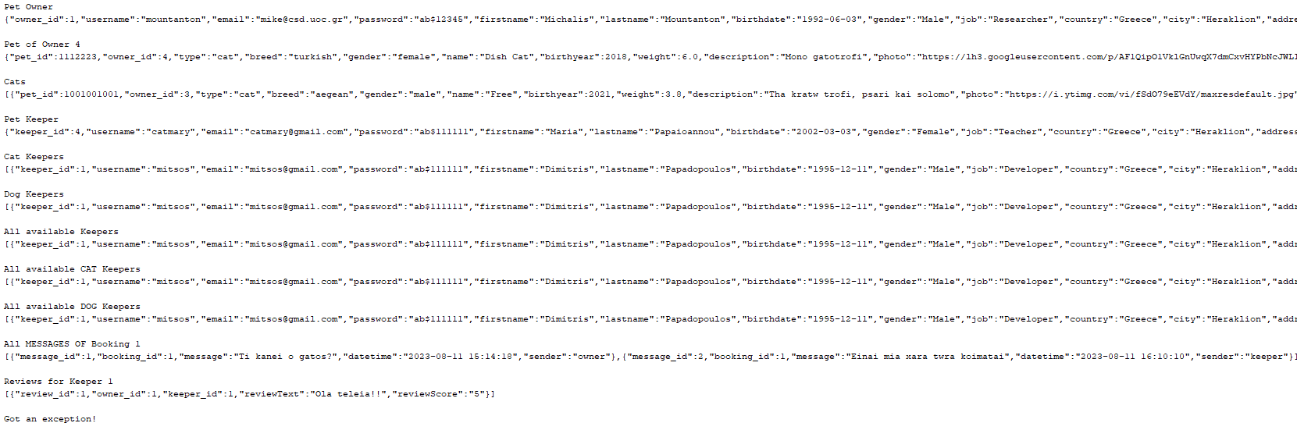
Servlet - Screenshots
TOMCAT LOG IN IDE
Example Queries

Slide 46
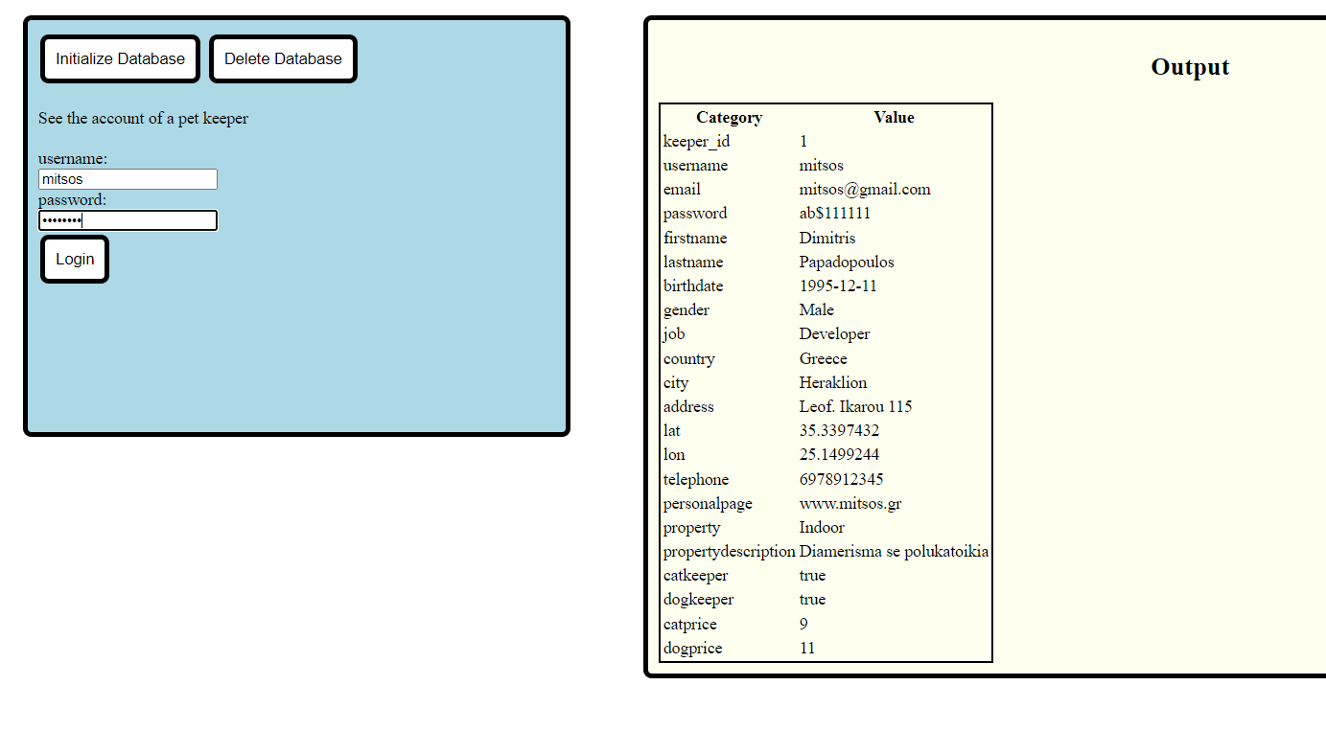
Servlet - Screenshots
Δώστε ένα pet keeper και τυπώνει τα στοιχεία

Slide 47
Ενναλακτικά- Τρέξτε τη Main
Τρέξτε τη main στην κλάση InitDatabase, θα κάνει ότι και το Servlet

Slide 48
Επόμενα Βήματα
Χρησιμοποιήστε κομμάτια του κώδικα στο web app σας και κάντε ότι αλλαγές χρειαστούν για να Κάνετε ότι ζητάει η κάθε άσκηση.
Δε χρειάζεται να τρέξετε ξανά τον κώδικα της main, η βάση και οι πίνακες έχουν ήδη φτιαχτεί
Για να αυτοματοποιήσετε όλη τη διαδικασία θα πρέπει στις φόρμες σας να έχετε ακριβώς τα ίδια ονόματα με τη JAVA και τη βάση!!!
πχ για το τηλέφωνο
html: <form name=’telephone’>
Java: String telephone
SQL: telephone
Για τη JAVA και την SQL είναι έτοιμα!

Slide 49

Τέλος Tutorial Βάσης
Notes:
,

